Slide 1

Angebot Führungs-Feedback-Analyse
10
8
6
4
2
0
Denkzeuge GmbH

Slide 2
Angebot für eine Führungs-Feedback-Analyse aus Teamsicht
Sehr geehrte ,
vielen Dank für Ihre Interesse an einer Führungs-Feedback-Analyse aus Ihrem Team. Gerne erhalten Sie nachfolgend das gewünschte Angebot.
Um ein möglichst ehrliches Ergebnis zu bekommen, schlage ich vor, Ihre Mitarbeiter von meiner Seite dazu einzuladen und Ihnen die Auswertung anschließend anonymisiert zu präsentieren.
Der Ablauf nach Auftragserteilung ist wie folgt:
Sie bitten Ihre Mitarbeiter um eine anonyme Teilnahme für ein Führungs-Feedback.
Sie übermitteln mir eine Liste mit den Namen und Emailadressen der Teilnehmer.
Ich lade jeden einzelnen persönlich mit einem Link ein, den Sensor einzustellen und Feedback zu den einzelnen Speichen zu geben.
Ich fasse die Führungssensorergebnisse in einer Vergleichs-Grafik zusammen und die Textfeedbacks in einer übersichtlichen Liste.
Über Ihren Auftrag freue ich mich und garantiere eine gewissenhafte und professionelle Durchführung. Für Fragen stehe ich gern zur Verfügung.
Herzliche Grüße
Denkzeuge GmbH
Auftrag erteilt
(Name, Datum, Unterschrift)

Slide 3

Angebot für eine Führungs-Feedback-Analyse
Bereitstellung des individuellen Links zum Führungssensor (Führungskraft-Sicht, Team-Sicht), Einladung an jeden Teilnehmer zum Einstellen des Sensors und zum Geben anonymisierten Feedbacks & Lösungsimpulsen (bitte Emails zur Verfügung stellen), Download und Übertragen der Werte für die Durchschnittsberechnung und Grafik, Zusammentragen der Feedbacktexte | € 50,- je Teilnehmer
Berechnung der Durchschnittswerte von Team und Führungskraft, Analyse, Visualisierung einer Vergleichs-Grafik von Team und Führungskraft mit hervorgehobener Darstellung der Differenzen, Aufbereitung des Feedbacks und der Lösungsimpulse in geordneter Listenform, Bereitstellung als PDFs | € 180,- einmalig (bis 8 Teilnehmer)
Die Preise verstehen sich inkl. der gesetzlichen Mehrwertsteuer. Die Rechnung ist 7 Tage nach Erhalt zur Zahlung fällig. Es gelten unsere allgemeinen Geschäfts- und Nutzungsbedingungen (siehe https://denkzeuge.com/agb/).

Slide 4
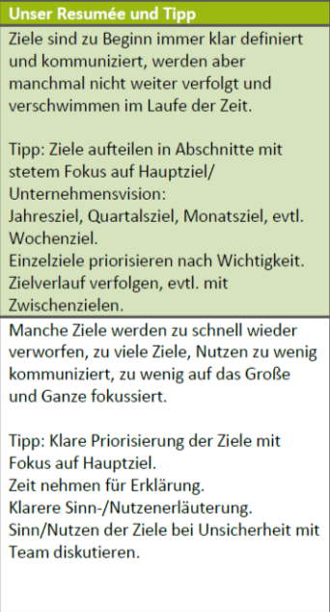
Beispiel Grafik und Feedbackliste
Beispiel Vergleichs-Auswertung Führung
Beispiel Feedbackliste
Ø Team
Führungskraft
Wie sieht es aus, wenn der Wert auf 10 steht? Was ist dann besser? Was sollte / könnte getan werden, um den Wert auf eine 10 zu bringen?
Sinn / Nutzen der Ziele Zielklarheit

Slide 5
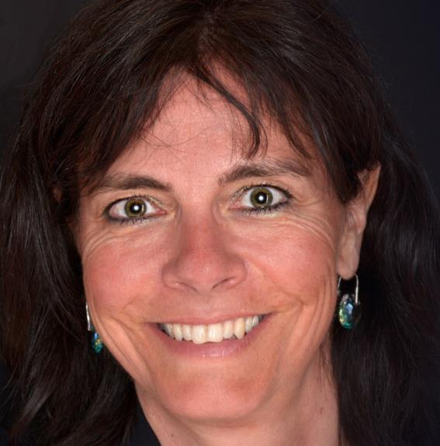
Kundenstimmen
„Mit Ihrer ganzheitlichen Beratung haben mir Michaela und Oliver geholfen, innere Motive aufzudecken, eigene Stärken zu erkennen und gezielt gemeinsame Lösungen zu generieren. Bereits nach der ersten Sitzung ging ich gestärkt aus der Beratung heraus, konnte Erlerntes direkt in die Tat umsetzen und bin meiner Selbstständigkeit einen immensen Schritt näher gekommen. Nicht nur das praxisorientierte Beratungstool KraftBoxx® und die Innere-Motiv-Analyse an sich, sondern auch die klare, strukturierte und verknüpfte Beratungsweise heben sich deutlich von anderen Coachings ab. Hier gehen Herz und Hirn Hand in Hand. Vielen Dank für die großartige Unterstützung, das neu gewonnene Selbstbewusstsein und den so wichtigen Erkenntnisgewinn!“
J. Rommel, GF „mehr-als-PR“
„Als ersten wichtigen Punkt möchte ich erwähnen, dass ich mich von vorne rein wohl bei euch gefühlt habe. Daher war ich sehr froh, dass die Chemie stimmte. Das schöne Ambiente hat natürlich auch dazu beigetragen. Das Coaching habe als gut strukturiert empfunden, und dabei immer das Gefühl gehabt, dass es um mich geht, also nicht irgendein Programm runter gespult wird. Die Arbeit mit den Tools fand ich super und was mich wirklich beeindruckt hat war die Auswertung meiner IMA©. Ich hatte mir das Ergebnis nach Beantwortung der Fragen ja bereits angesehen, aber das was Michaela dazu gesagt hat, das war für mich die wirkliche Erkenntnis: der Einfluss der Motive auf Entscheidungen, wie man damit umgeht und was man konkret verbessern kann usw. Ich hatte einige Aha-Erlebnisse und weiß jetzt woran ich konkret arbeiten kann und muss.„
Christiane C., Managerin bei HP
Michaela Lang, GF Denkzeuge GmbH, FOCUS TOP Coach 2016

Slide 6
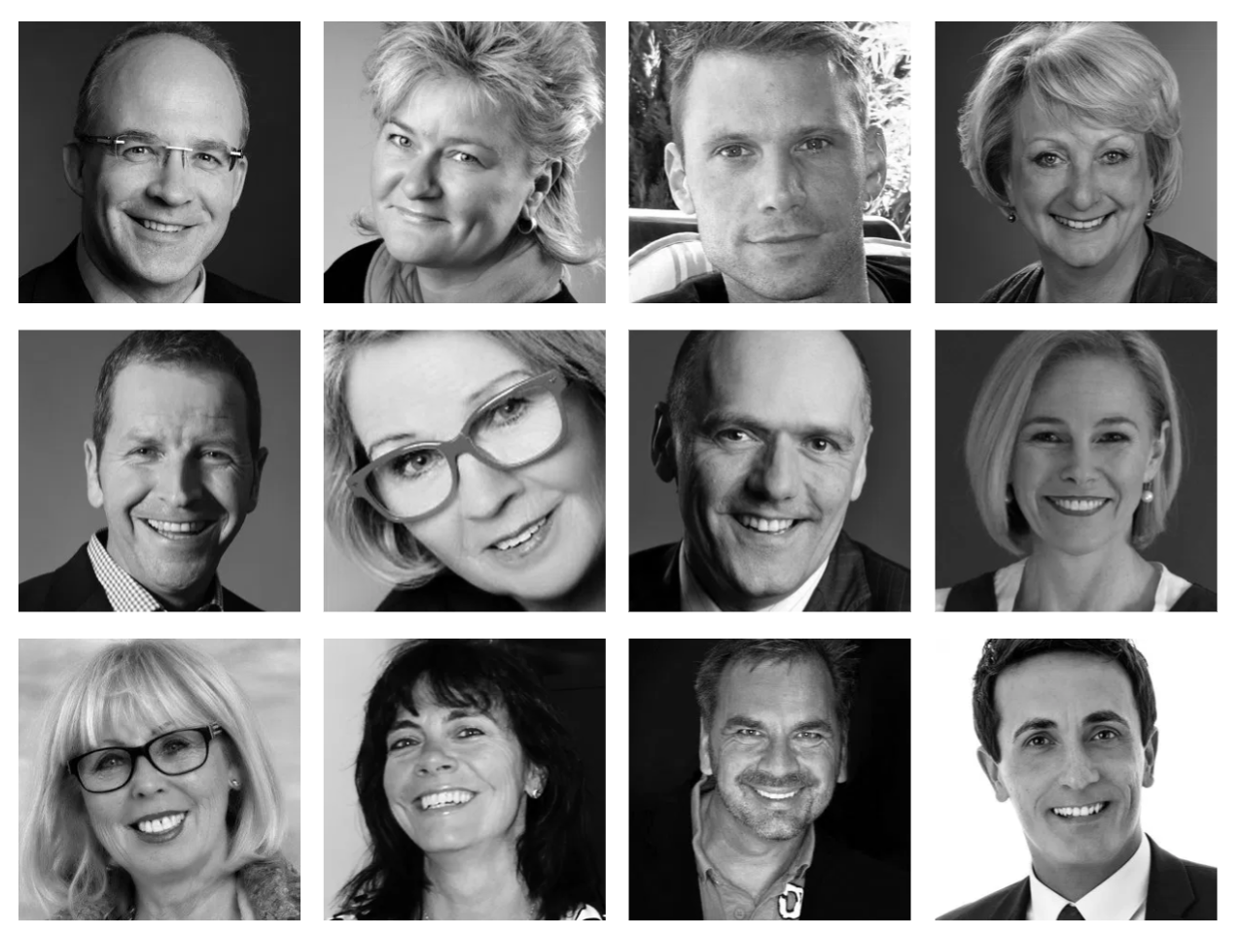
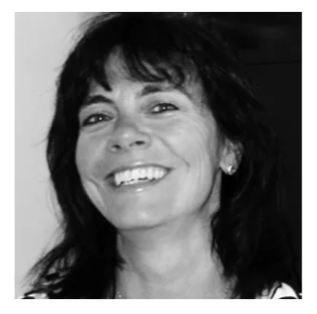
Partner von Denkzeuge®
Denkzeuge GmbH
Michaela Lang Teichmummelring 53
12527 Berlin
Tel. +49 (0)30/49906622
team@denkzeuge.com
www.denkzeuge.com

